Slide 1
DEN VESELÝCH PONOŽEK
ZŠ Lanškroun, nám. A. Jiráska 140

Slide 2
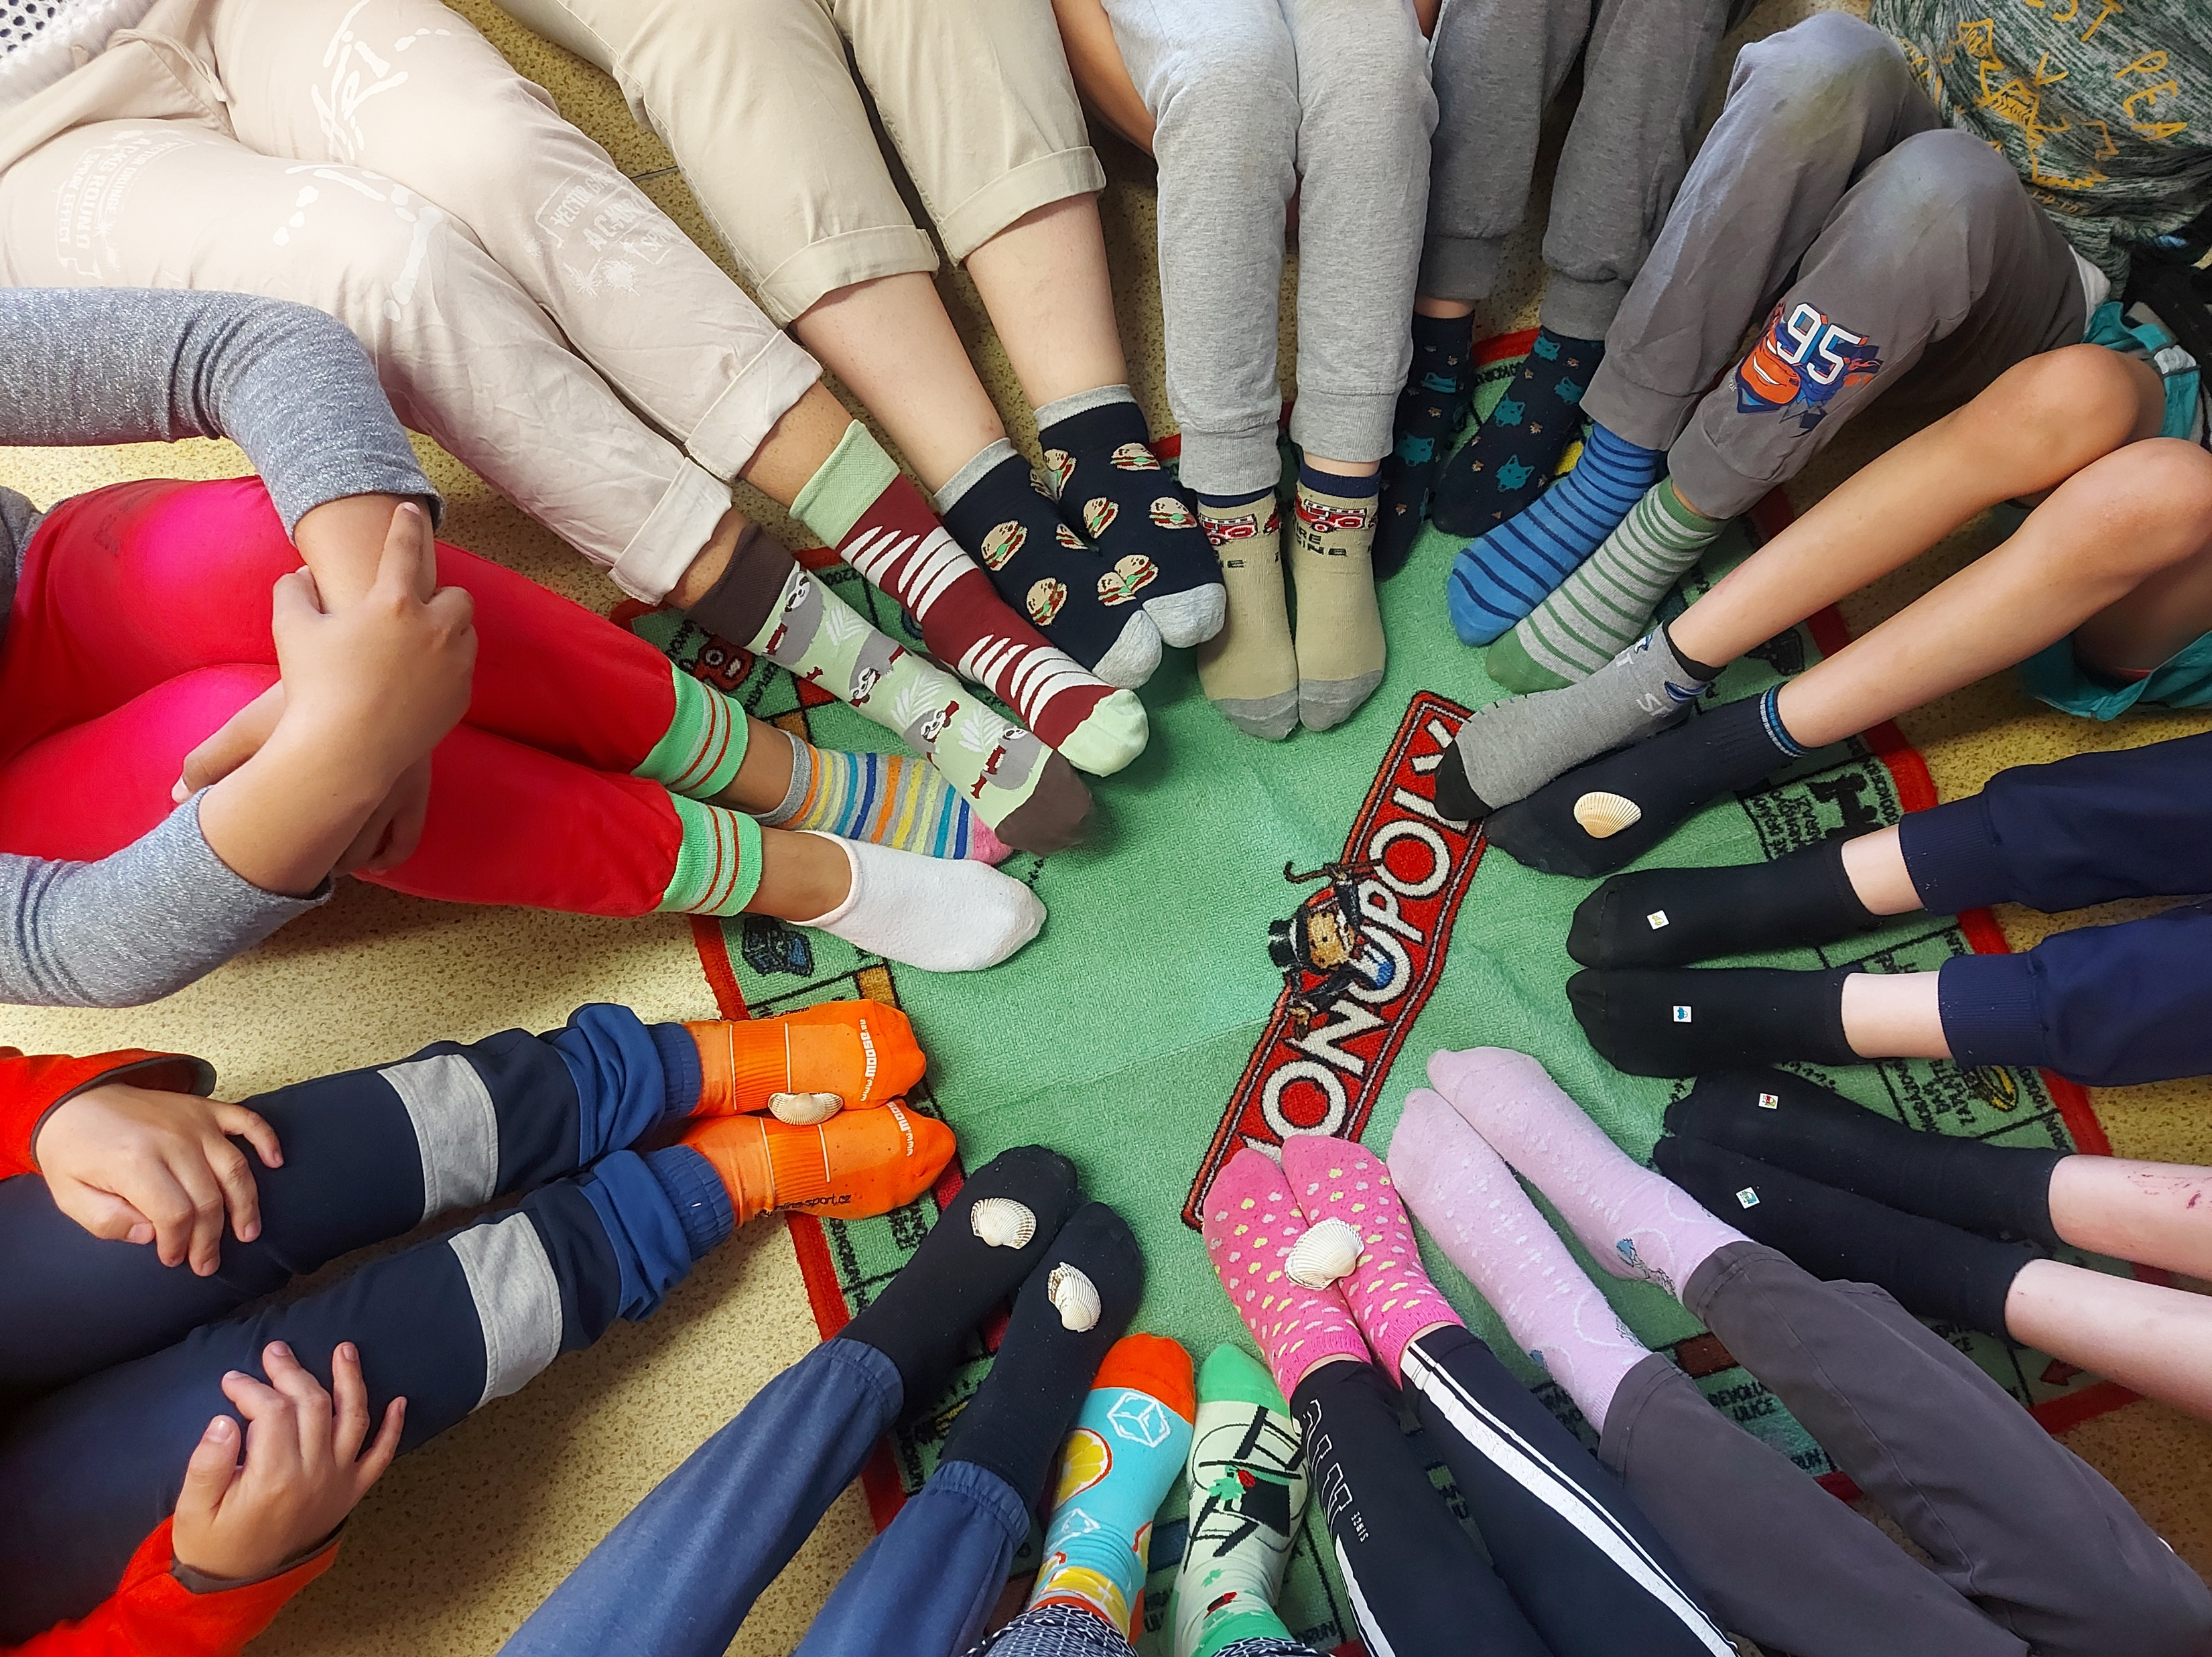
třída 1., 2., 3.

Slide 3
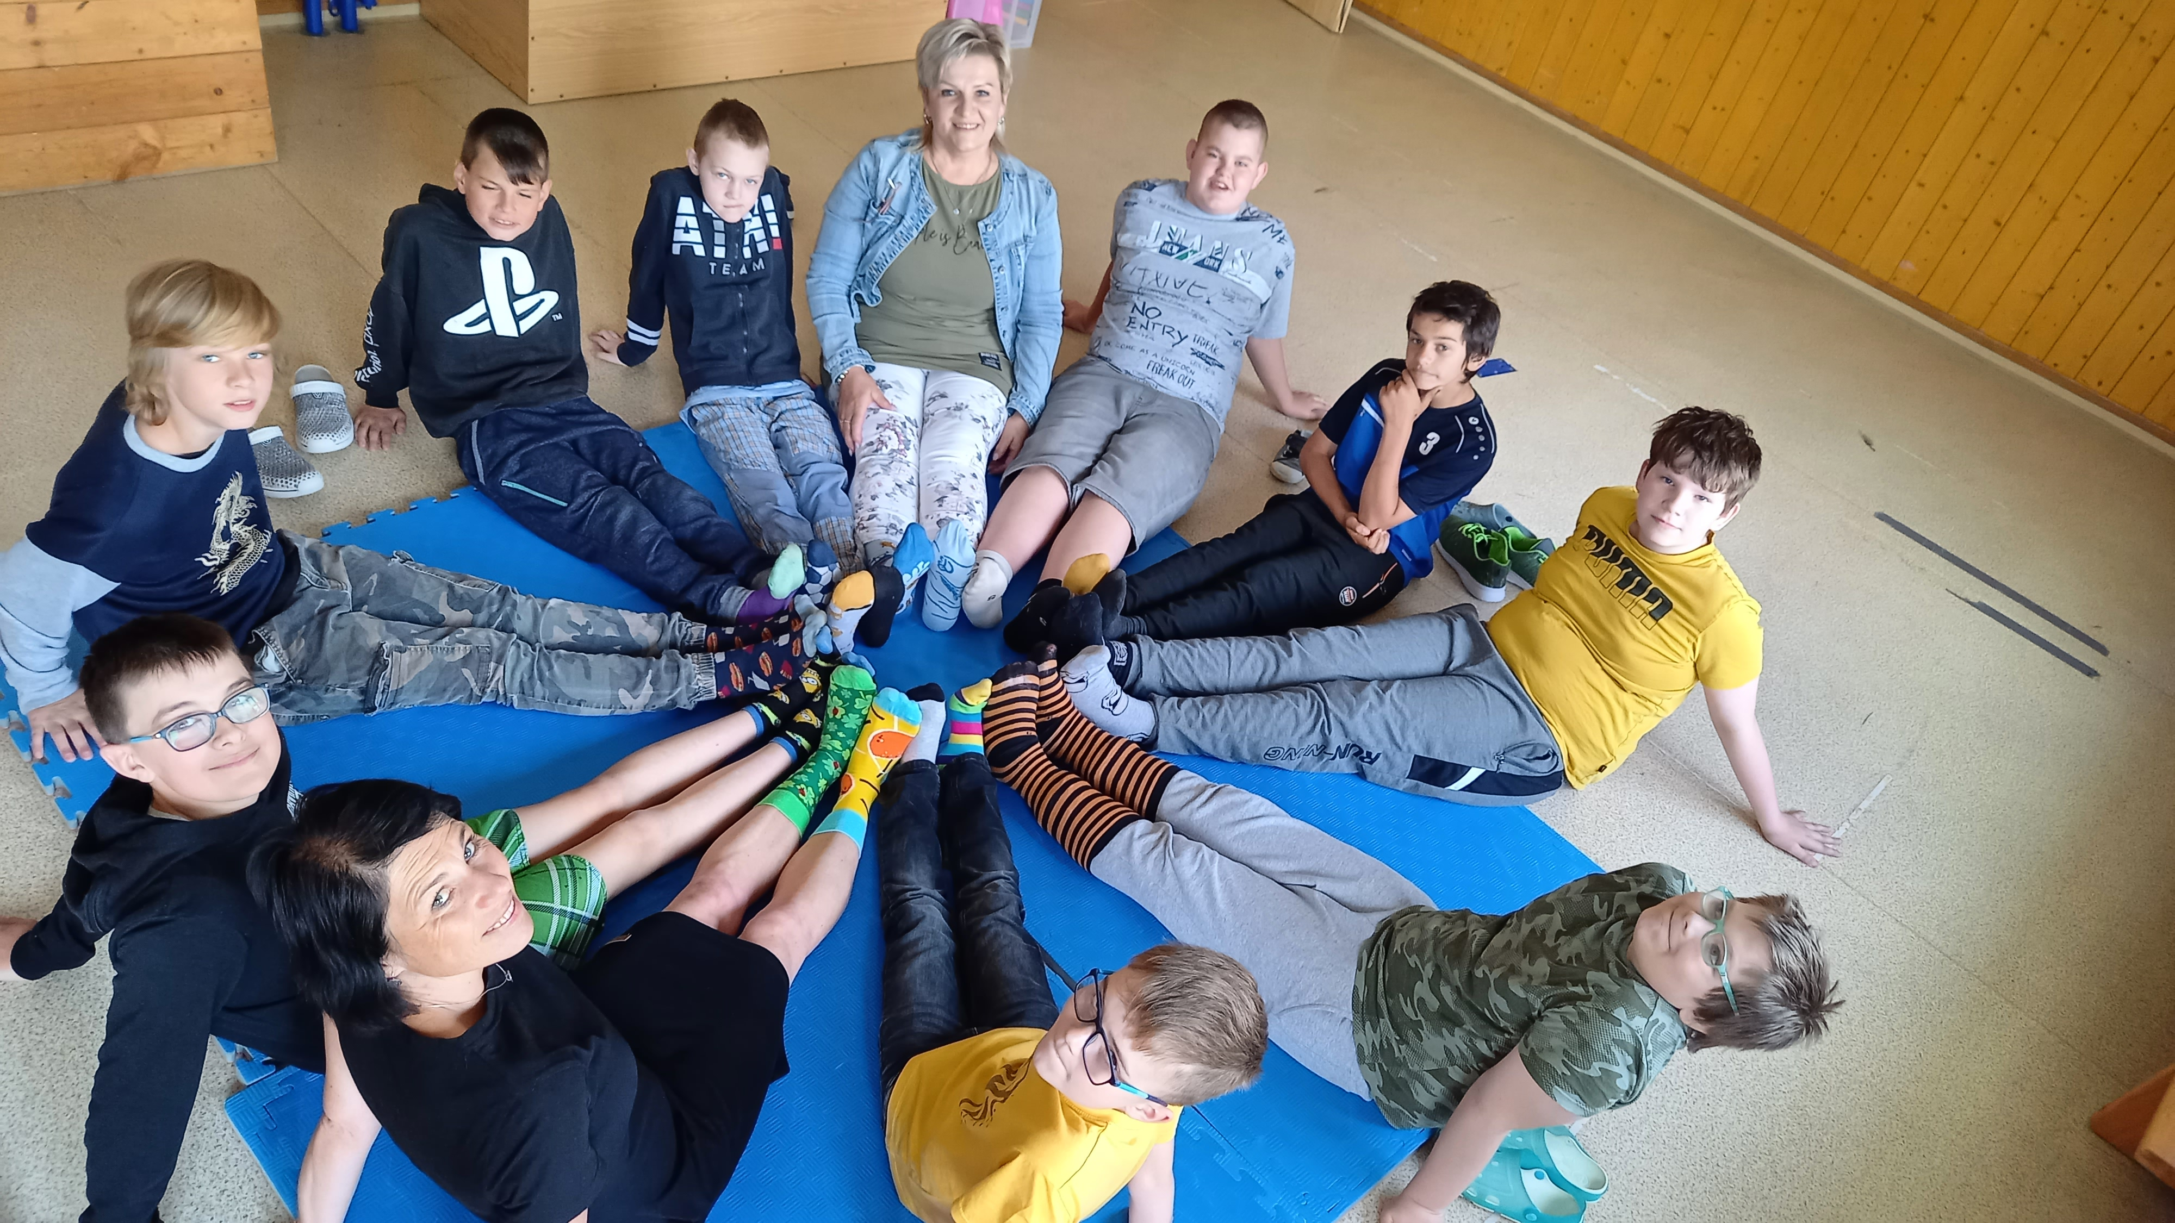
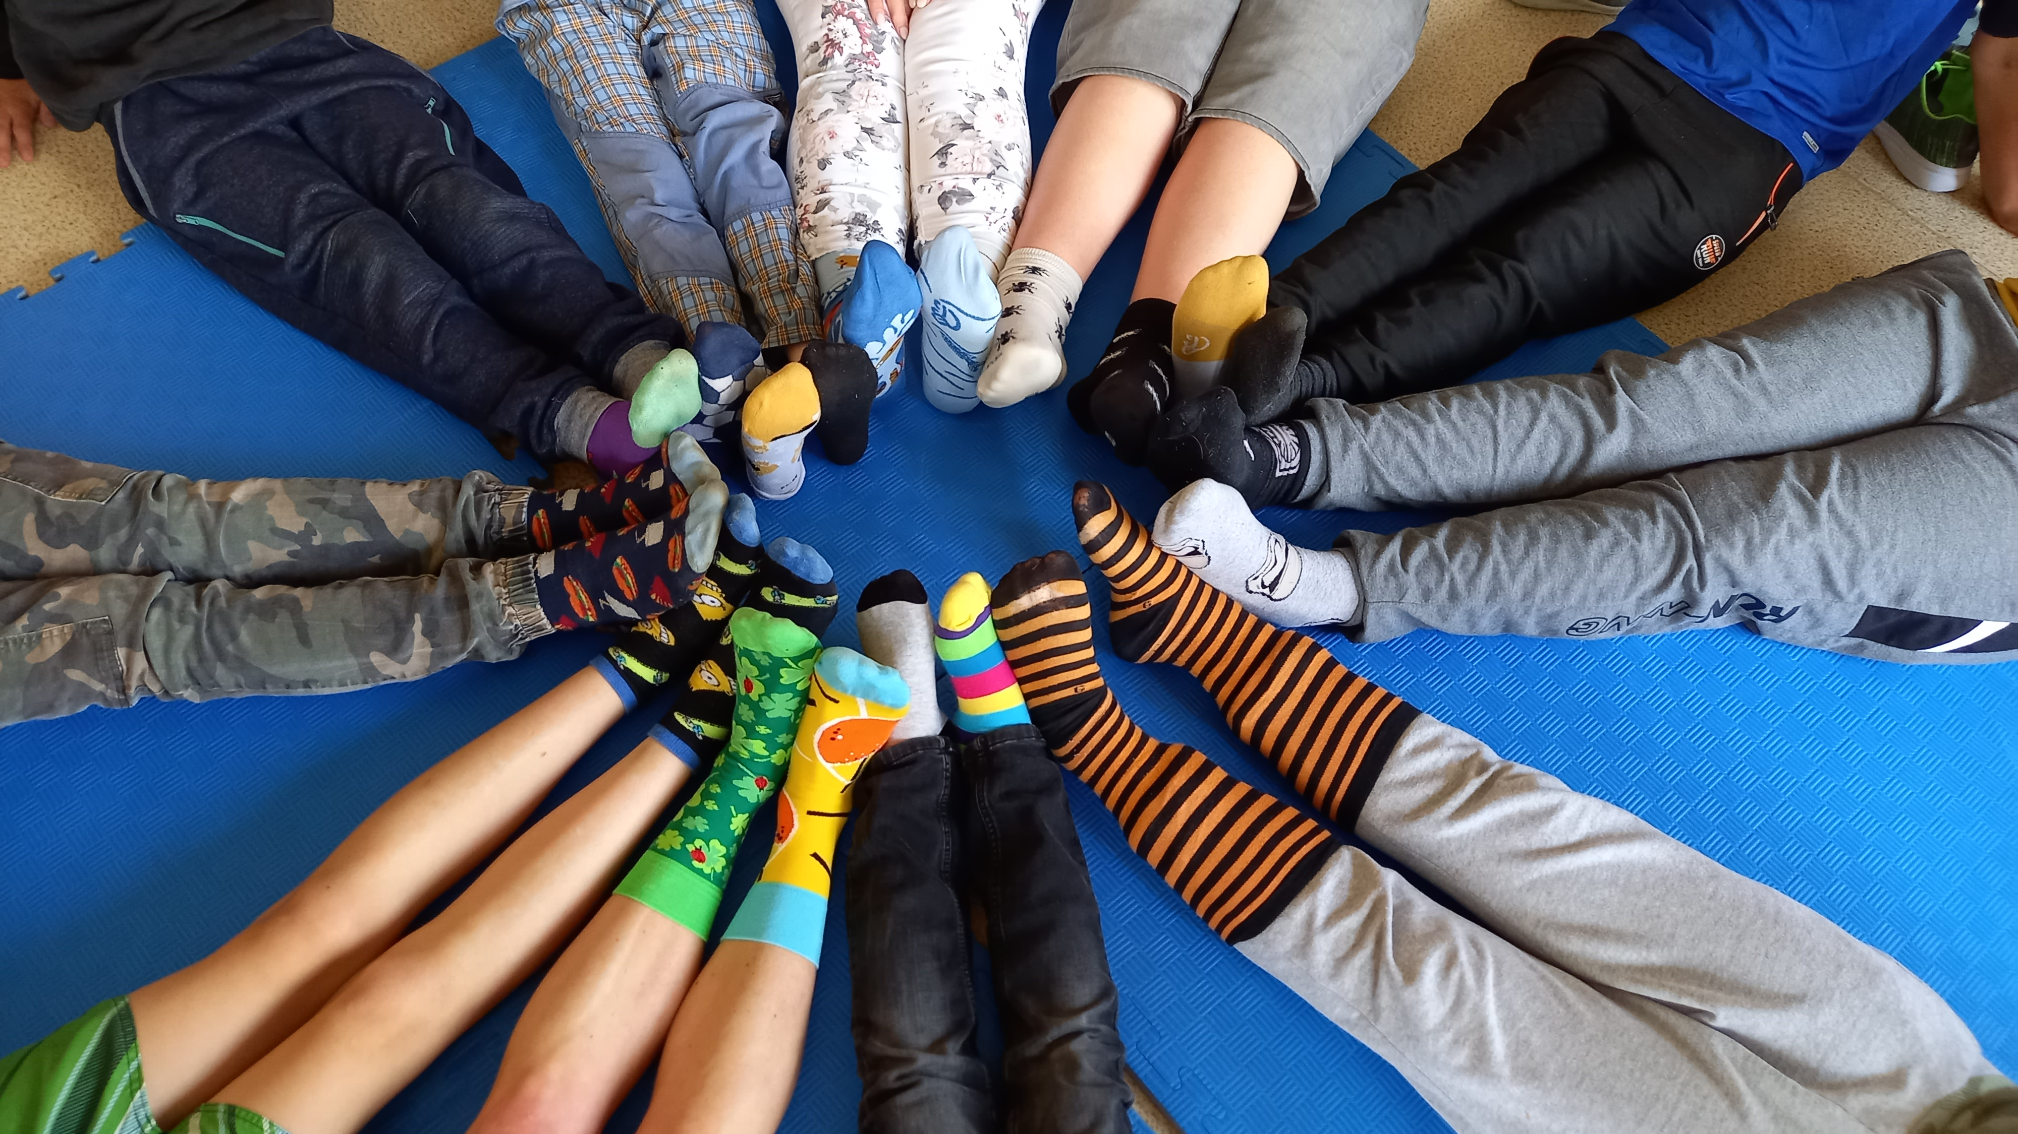
třída 3.B, 4.B, 5.B

Slide 4
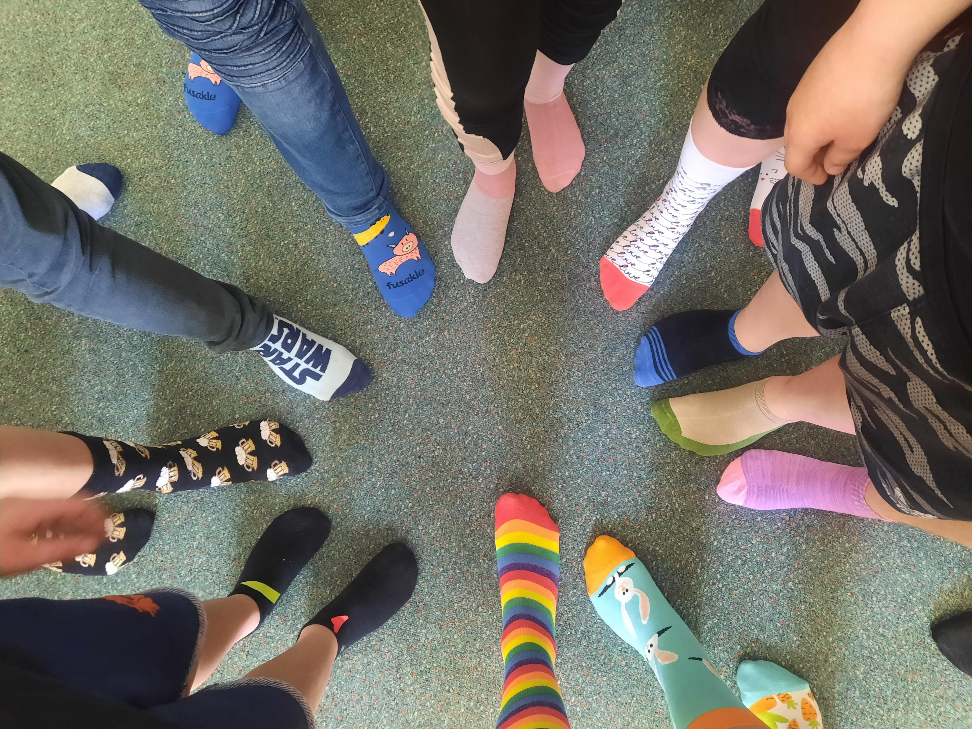
třída 5. a 6.

Slide 5
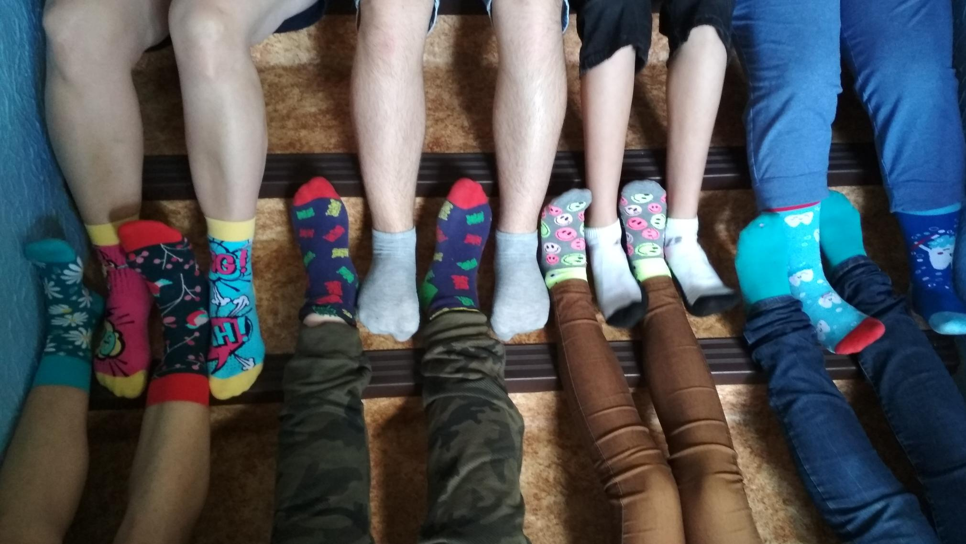
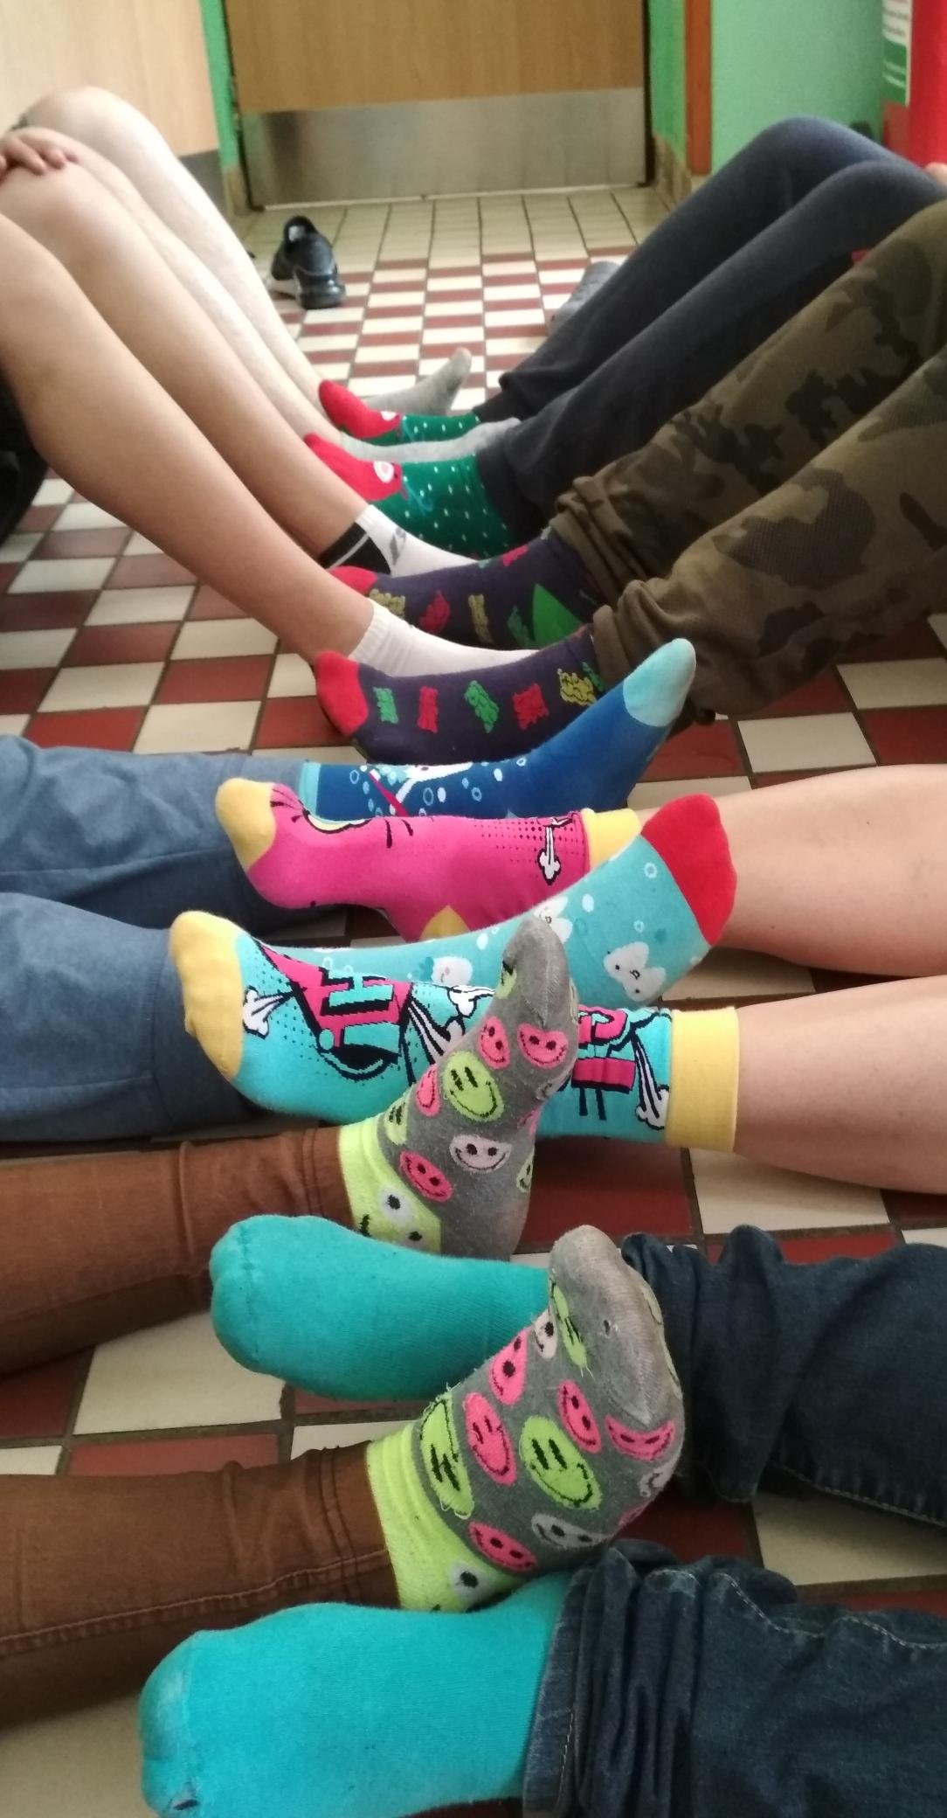
třída 7.A, 8.A, 9.A

Slide 6
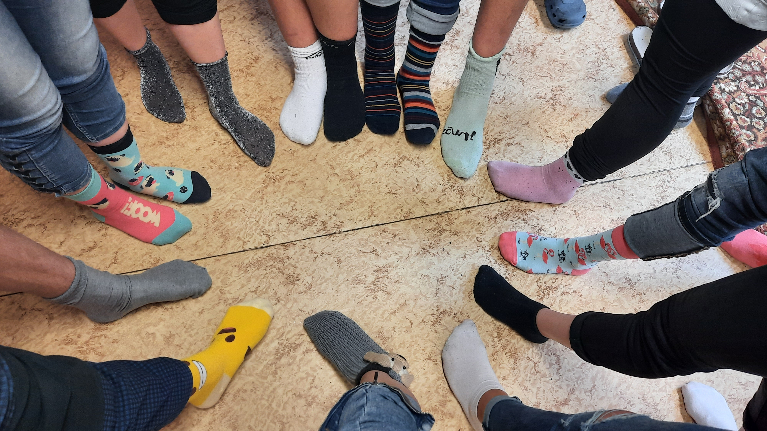
třída 8. a 9.

Slide 7
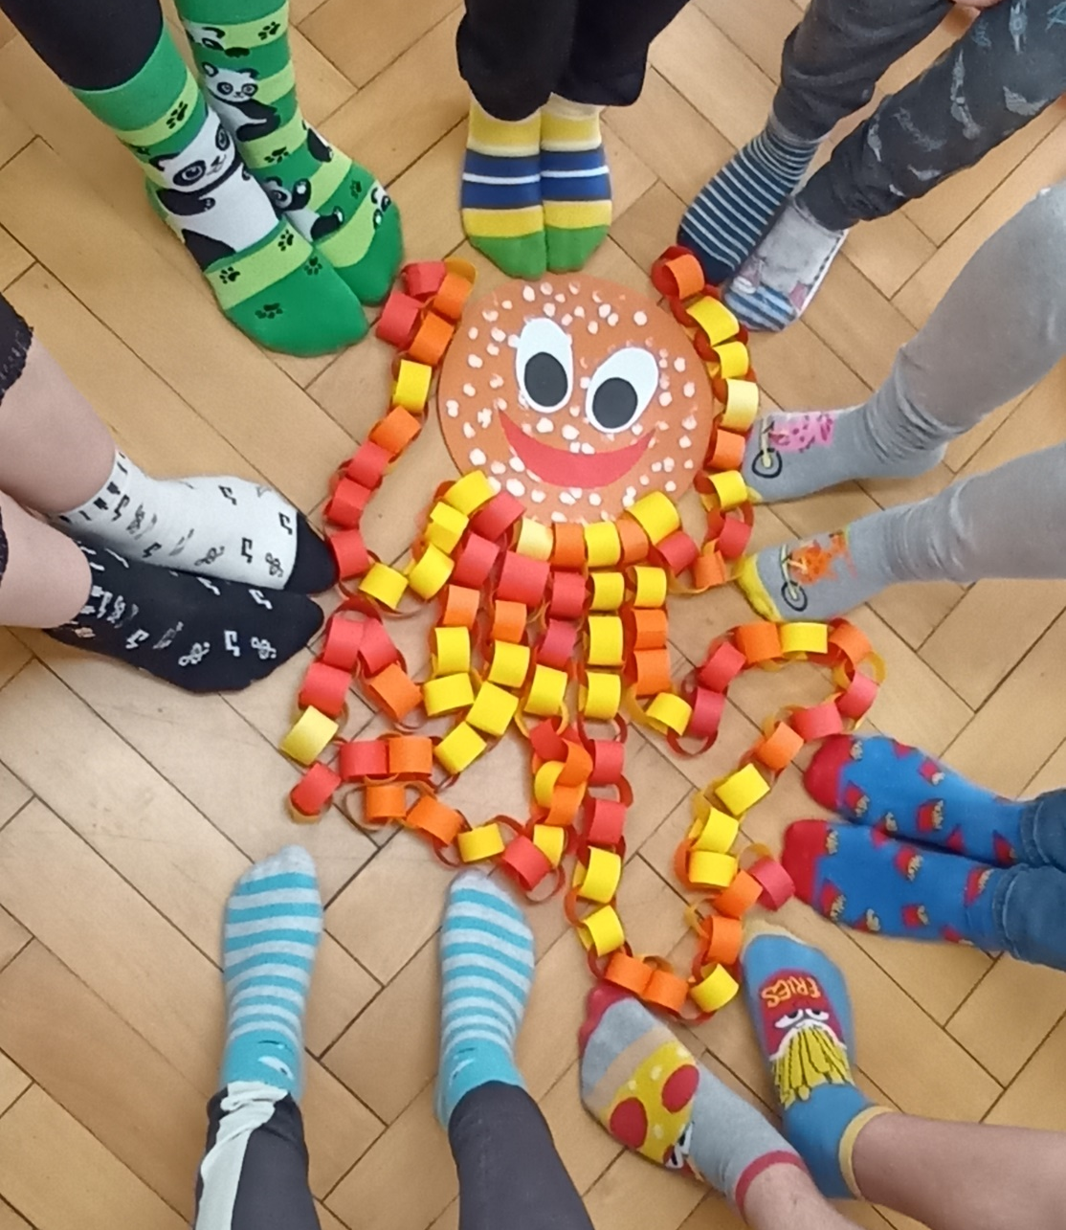
třída 1. A Olbrachtova

